Slide 1
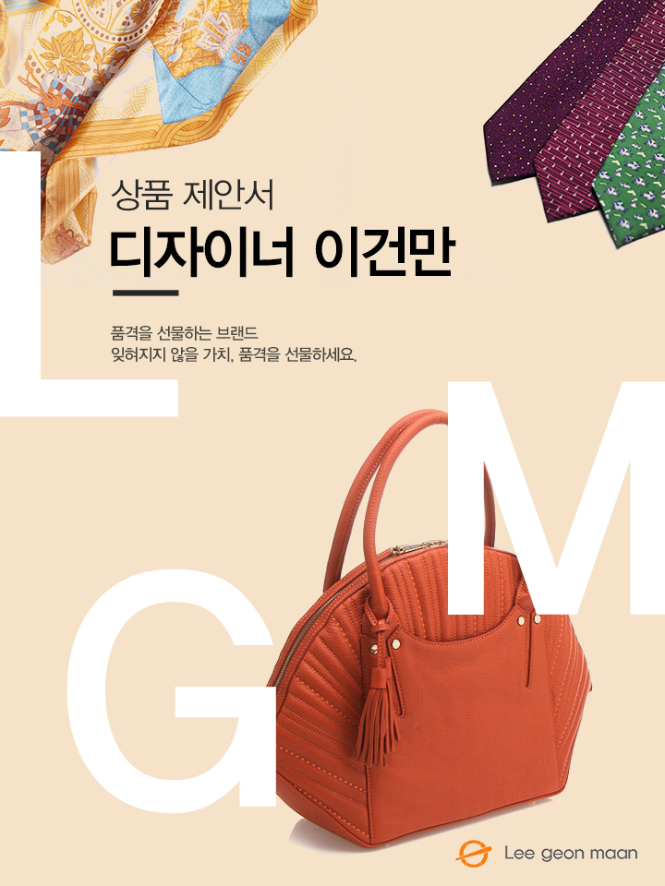
<악어엠보 패치 명함카드지갑>
담당자 :
연락처 :
직영몰 : http://www.lgmmall.com/

Slide 2
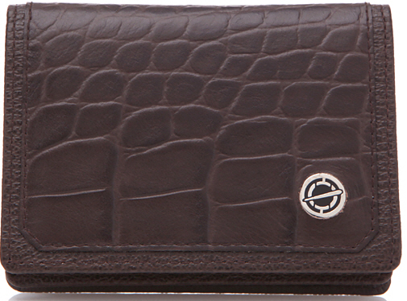
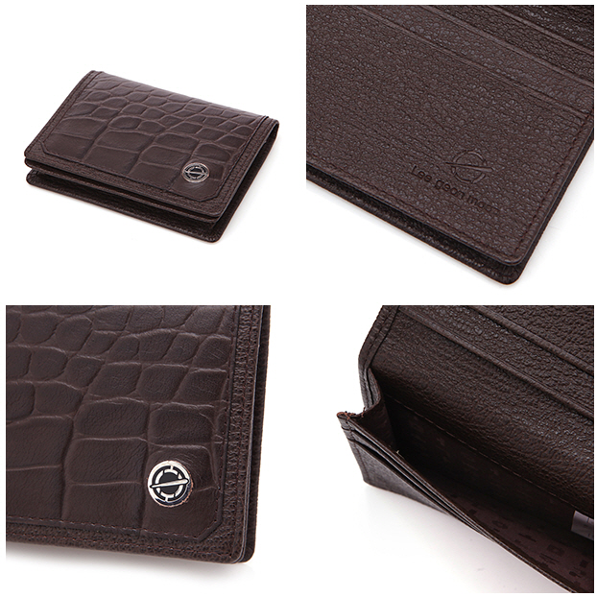
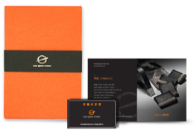
상 품 제 안 서
상 품 명
악어엠보 패치 명함&카드지갑
상품 이미지
상품 이미지
모델명
LM144MPN003LBR
상품설명서
소 재
베지터블 코트 엠보 소가죽악어 엠보 소가죽
두가지 다른 엠보텍스처를 가진 소가죽을 함께 사용하여 고급스러움과 세련됨을 동시에 살리며 로고장식으로 이건만 브랜드 아이덴티티를 표현한 명함&카드지갑입니다.
악어 엠보 가죽 부분은 터치감이 일풍이며,내부의 가죽은 고트 엠보로 스크레치에 강하여 실용적인 제품입니다
크 기
가로 10.5cm, 세로7.5cm
무 게
g
원산지
국내생산(Korea)
케이스
제조원
(주)이건만에이앤에프
임가공
불박, 띠지, 스티커, 라벨, 쇼핑백
소비자가
\68,000
공급가
(부가세별도)
문의

